Slide 1
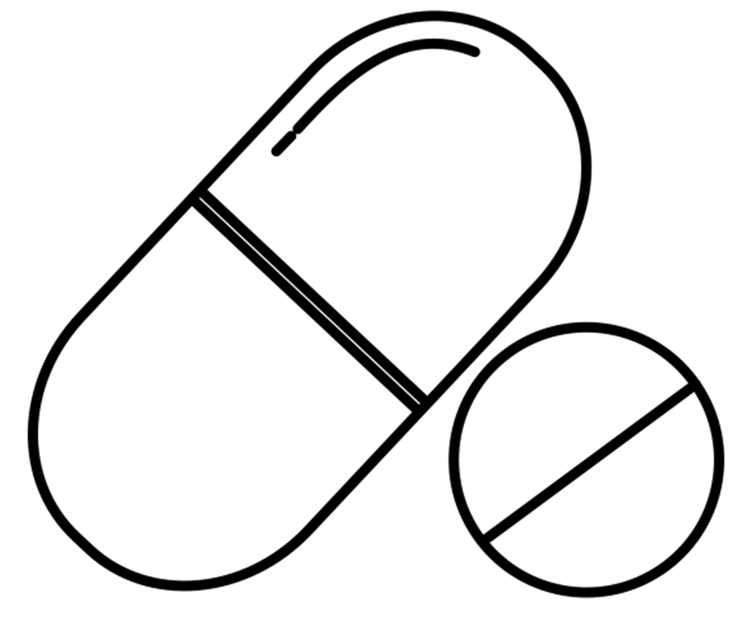
A Bitter Pill
Farmacologische quiz
Casus 14 – januari 2021e aan via
Te moe om te praten
61 jarige man, roker
Voorgeschiedenis bipolaire stoornis
Maandelijks olanzapine depot (sinds één jaar)
In de ochtend laatste injectie toegediend gekregen in de rechterbil
Presenteert zich op de SEH met duizeligheidsklachten, vermoeid gevoel en spreken met dubbele tong
Hemodynamisch stabiel, geen ECG afwijkingen
Gedurende de dag klinische verbetering waarna de volgende dag ontslag in goede conditie
Wat is hier aan de hand?
Ook deze quiz ontvangen?
Meld je aan via:
Aanmelden via: https://forms.gle/eEbaXQPZob8LpDN17​
Aangeleverd door: C. Bethlehem Medisch Centrum Leeuwarden

Slide 2
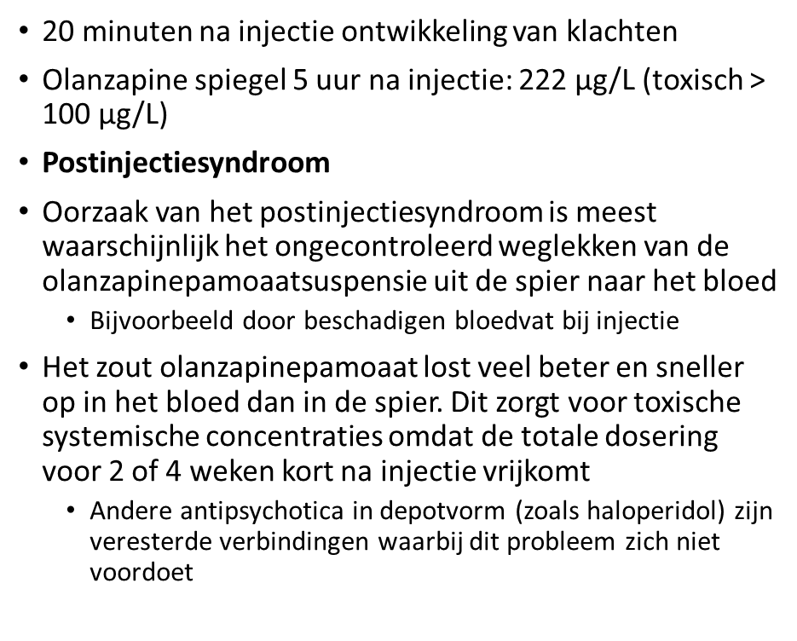
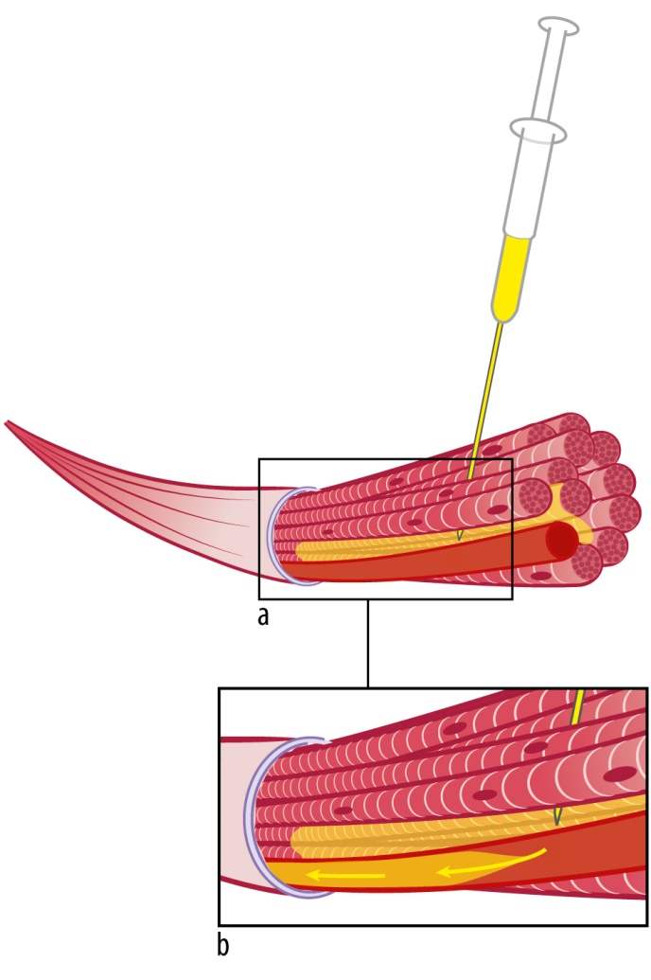
A Bitter Pill
Farmacologische quiz
Terugkoppeling casus 14 – januari 2021e aan via
Te moe om te praten
Ook deze quiz ontvangen?
Meld je aan via:
Bron: Ned Tijdschr Geneeskd. 2015;159:A7885

Slide 3
A Bitter Pill
Farmacologische quiz
Terugkoppeling casus 14 – januari 2021e aan via
Te moe om te praten
Ook deze quiz ontvangen?
Meld je aan via:
Bron: Ned Tijdschr Geneeskd. 2015;159:A7885

